Slide 1
Android UI

Slide 2
Übersicht
Java und XML
Aufbau des XML
Interaktionen in Java

Slide 3
Java und XML
Java | XML
Im java Ordner | Im res Ordner
(Inter)aktionen | Struktur
Zugriff über findViewById(R.id.{element}) | Statischer Aufbau

Slide 4
Aufbau des XML
Umschließend ein Layout
Bestimmt wie die Elemente angeordnet warden
Z.b:

Slide 5
Aufbau des XML - Layouts

Slide 6
RecyclerView

Slide 8
Aufbau des XML - Nützliche Elemente

Slide 9
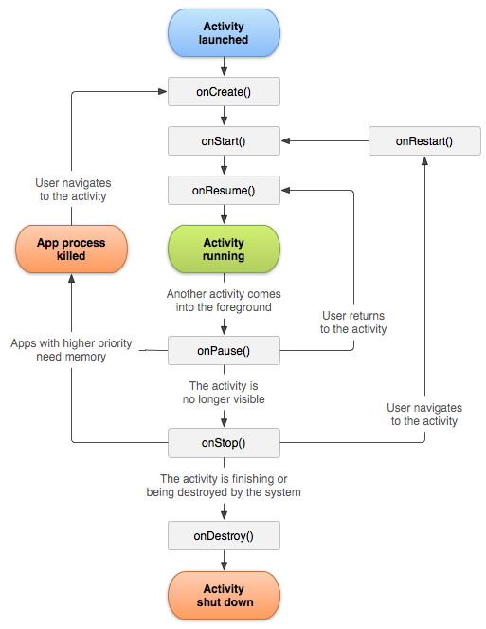
Interaktionen in Java - Activity
(indirekt) erben von Activity
Durchgeht einen Lifecycle
An activity is a single, focused thing that the user can do.

Slide 11
Interaktionen in Java - EventListener
Ein EventListener wartet bis ein bestimmtes Event ausgelöst wird, um darauf zu reagieren. Z.B.: Button-Press
Button b = findViewById(R.id.button);
b.setOnClickListener(new View.OnClickListener() {
@Override
public void onClick(View view) {
TextView t = findViewById(R.id.text);
t.setText("CLICKED");
}});
Wie wird so etwas implementiert? -> observer pattern

